Slide 1

响应式Web设计 ——Bootstrap4布局
广东白云学院
大数据与计算机学院

Slide 2
前言
响应式布局依靠网格系统
Bootstrap4中响应尺寸从4个增加到5个

Slide 3
课程大纲
布局基础
网格系统
案例：电商网站商品展示

Slide 4
布局基础
布局容器
响应断点
z-index堆叠样式属性

Slide 5
布局容器
三个容器类：
container
container-fluid
container-{breakpoint}

Slide 6
布局容器
各个容器在每个断点处的最大宽度：
 | Extra small <576px | Small >=576px | Medium >=768px | Large >=992px | Extra Large >=1200px
.container | 100% | 540px | 720px | 960px | 1140px
.container-sm | 100% | 540px | 720px | 960px | 1140px
.container-md | 100% | 100% | 720px | 960px | 1140px
.container-lg | 100% | 100% | 100% | 960px | 1140px
.container-xl | 100% | 100% | 100% | 100% | 1140px
.container-fluid | 100% | 100% | 100% | 100% | 100%

Slide 7
Container类
响应式、固定宽度容器
.container {
width:100%;
padding-left:15px;
padding-right:15px;
margin-left:auto;
margin-right:auto;
}

Slide 8
媒体查询
CSS3规范中，媒体查询可以根据视口宽度、设备方向等差异来改变页面的显示方式。媒体查询由媒体类型和条件表达式组成，示例代码如下所示：
@media screen and (max-width: 960px) {
/*样式设置*/
}
表示媒体类型为screen并且屏幕宽度小于等于960px时的样式。

Slide 9
Container类
@media (min-width:576px) {
.container {
max-width:540px;
}
}

Slide 10
Container类
@media(min-width:768px) {
.container {
max-width:720px;
}
}

Slide 11
Container类
@media(min-width:992px) {
.container {
max-width:960px;
}
}

Slide 12
Container类
@media(min-width:1200px) {
.container {
max-width:1140px;
}
}

Slide 13
container-fluid
保持全屏大小，不管屏幕宽度是多少，始终保持100%宽度
.container -fluid{
width:100%;
padding-left:15px;
padding-right:15px;
margin-left:auto;
margin-right:auto;
}

Slide 14
container-sm,container-md,container-lg,container-xl
响应式容器，Bootstrap4.4中新增
允许指定一个100%宽度的类，直到达到指定断点为止，此后对每个较高断点应用max-width
.container-sm,.container-md,.container-lg,.container-xl {
width:100%;
padding-left:15px;
padding-right:15px;
margin-left:auto;
margin-right:auto;
}

Slide 15
container-sm,container-md,container-lg,container-xl
@media(min-width:576px) {
.container-sm,container-md,container-lg,container-xl {
max-width:540px;
}
}

Slide 16
container-sm,container-md,container-lg,container-xl
@media(min-width:768px) {
.container-sm,container-md,container-lg,container-xl {
max-width:720px;
}
}

Slide 17
container-sm,container-md,container-lg,container-xl
@media(min-width:992px) {
.container-sm,container-md,container-lg,container-xl {
max-width:960px;
}
}

Slide 18
container-sm,container-md,container-lg,container-xl
@media(min-width:1200px) {
.container-sm,container-md,container-lg,container-xl {
max-width:1140px;
}
}

Slide 19
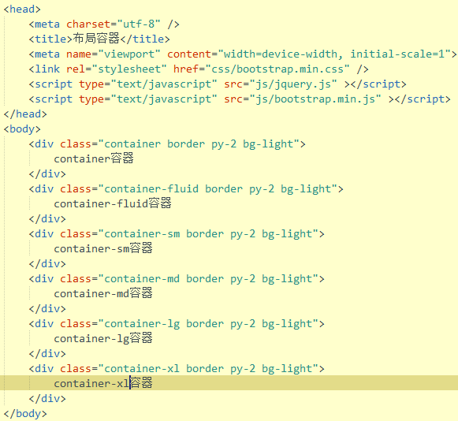
容器例子
border、py-2、bg-light为Bootstrap中定义的样式名称，分别设置容器边框、上下内边距和背景色

Slide 20
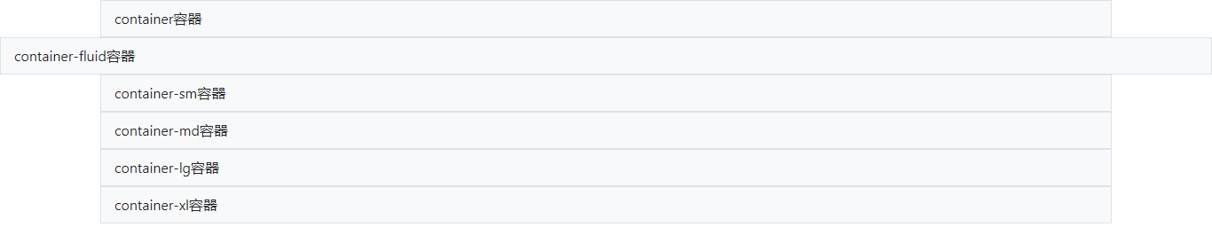
容器例子
浏览器窗口>=1200px时：

Slide 21
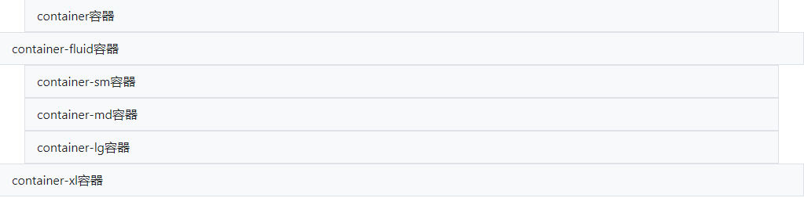
容器例子
992px<=浏览器窗口<=1200px时：

Slide 22
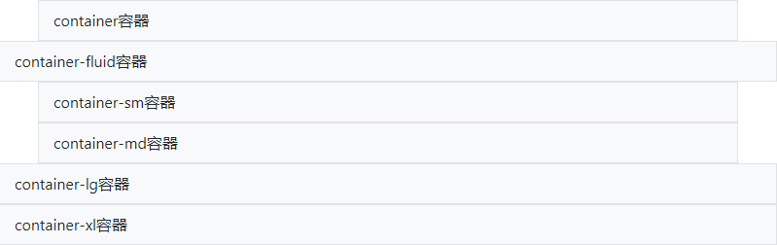
容器例子
768px<=浏览器窗口<=992px时：

Slide 23
容器例子
576px<=浏览器窗口<=768px时
浏览器窗口<576px时

Slide 24
布局基础
布局容器
响应断点
z-index堆叠样式属性

Slide 25
响应断点
Bootstrap主要使用源Sass文件中媒体查询范围（或断点）处理布局、栅格系统和组件：
超小设备(xs, <576px)
xs没有媒体查询，因为它在Bootstrap中是默认的
小型设备（sm, 576px及以上）
@media(min-width:576px){…}
中型设备（md, 768px及以上）
@media(min-width:768px){…}
大型设备（lg, 992px及以上）
@media(min-width:992px){…}
超大型设备（xl, 1200px及以上）
@media(min-width:1200px){…}

Slide 26
布局基础
布局容器
响应断点
z-index堆叠样式属性

Slide 27
z-index
指定一个元素的堆叠顺序，相应的标度：
$zindex-dropdown: 1000! default;
$zindex-sticky: 1020! default;
$zindex-fixed: 1030! default;
$zindex-modal-backdrop: 1040! default;
$zindex-modal: 1050! default;
$zindex-popover: 1060! default;
$zindex-tooltips: 1070! default;
不推荐自定义z-index，如果改变一个，可能需要改变所有的

Slide 28
课程大纲
布局基础
网格系统
案例：电商网站商品展示

Slide 29
网格系统
通过12列系统、5种响应尺寸、Sass变量和mixin、数十个预定义类创建各种形状和尺寸的布局
工作原理
每一行需要放在设置了container类或container-fluid类的容器中，以便自动设置外边距和内边距
3和4最大的区别在于4使用flexbox而不是浮动；flexbox的一大优势是没有指定宽度的网格列将自动设置为等宽与等高列

Slide 30
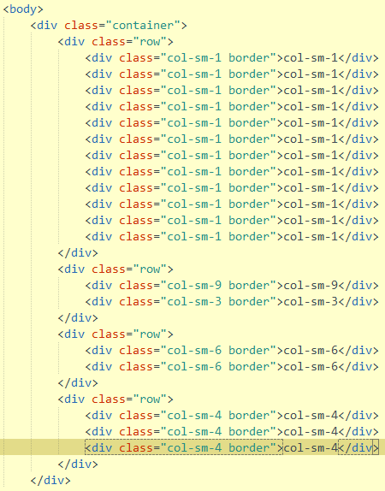
网格示例

Slide 31
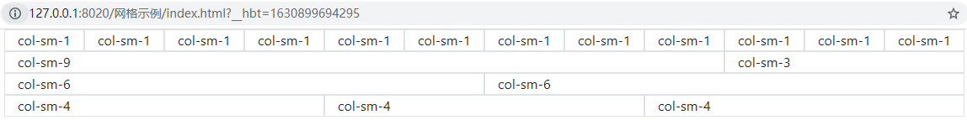
网格示例

Slide 32
网格示例
网格系统表
 | 超小屏幕设备（<576px） | 小心屏幕设备（>=576px） | 中心屏幕设备（>=768px） | 大型屏幕设备（>=992px） | 超大型屏幕设备（>=1200px）
容器最大宽度 | None(auto) | 540px | 720px | 960px | 1140px
类前缀 | .col- | .col-sm- | .col-md- | .col-lg- | .col-xl-
列数量和 | 12
间隙宽度 | 30px（列两侧分别15px）
可嵌套 | Yes
列排序 | Yes

Slide 33
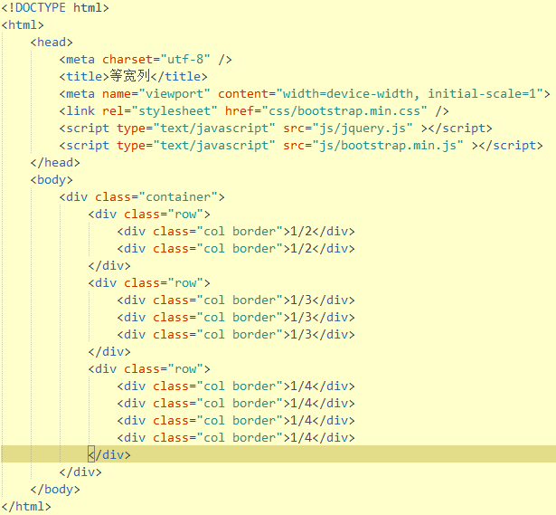
自动布局列
等宽列

Slide 34
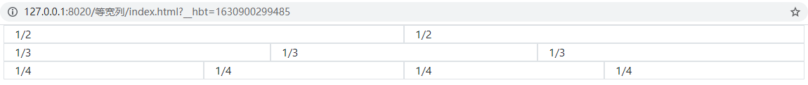
自动布局列
等宽列

Slide 35
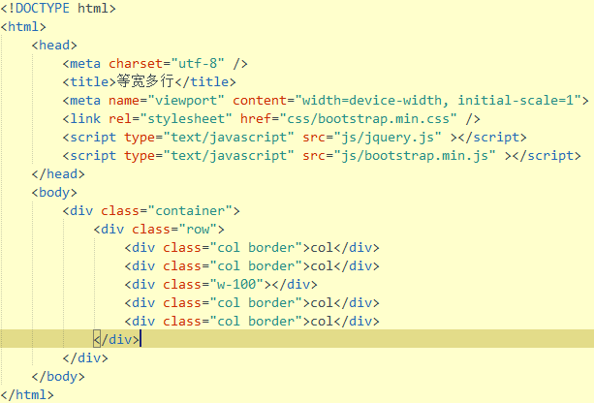
自动布局列
等宽多行

Slide 36
自动布局列
等宽多行

Slide 37
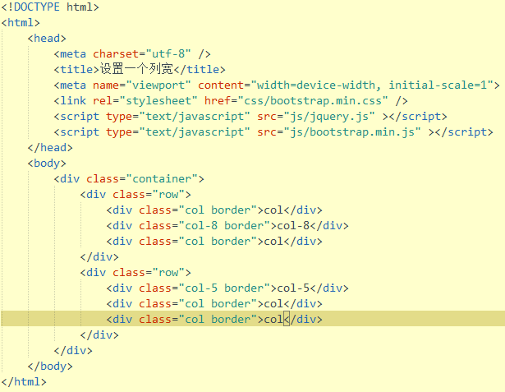
自动列布局
设置一个列宽

Slide 38
自动列布局
设置一个列宽

Slide 39
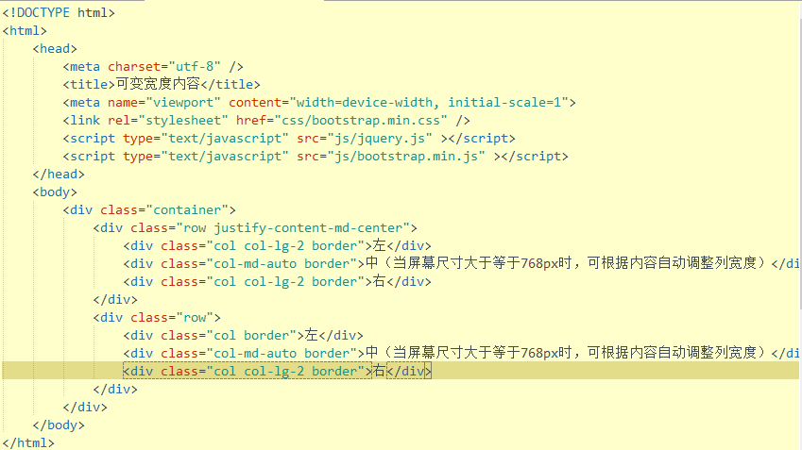
自动列布局
可变宽度内容
根据其内容的自然宽度调整列的大小

Slide 40
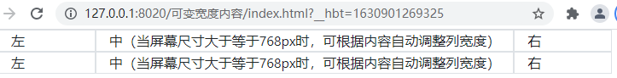
自动列布局
可变宽度内容
屏幕>=992px：
768px<=屏幕<=992px：

Slide 41
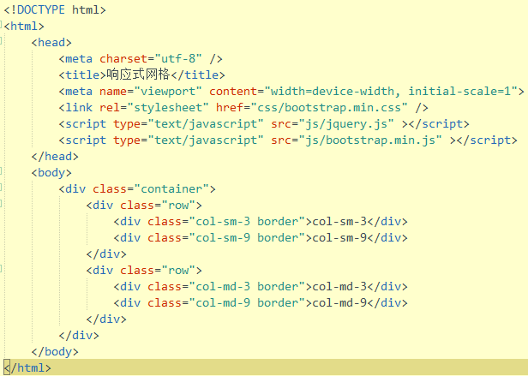
响应式网格
提供五种预定义类：
超小型col
小型col-sm-*
中型col-md-*
大型col-lg-*
超大型col-xl-*

Slide 42
响应式网格
>=768px：

Slide 43
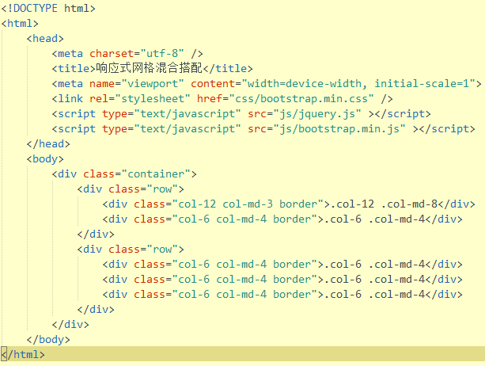
响应式网格

Slide 44
响应式网格
<768px时：
第一个row内，两个列分别应用col-12和col-6，每列宽度分别为100%和50%
第二个row内，三个列都应用col-6，每列宽度为50%，第三列放不下则另起一行显示
>=768px时：
第一个row内分别应用col-md-8和col-md-4
第二个row内都应用col-md-6

Slide 45
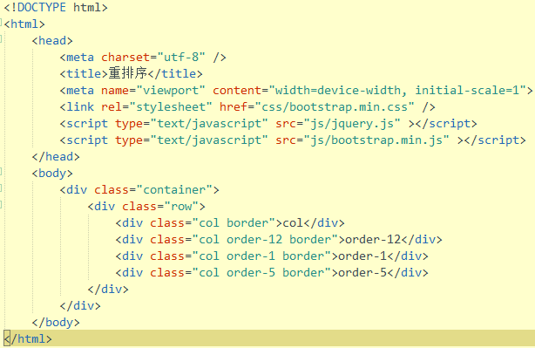
重排序
没定义order-*类的默认排在最前面

Slide 46
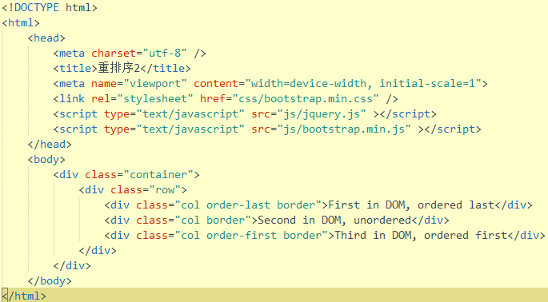
重排序

Slide 47
列偏移
让两个相邻的列元素有一定间隔：
设置外边距margin
列偏移offset-*-*：
第一个*是sm、md、lg、xl，表屏幕类型
第二个*是1到11的数字，表向右偏移的列数

Slide 48
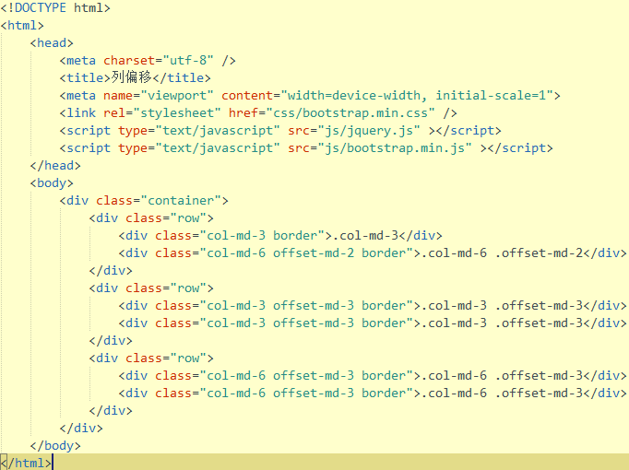
列偏移

Slide 49
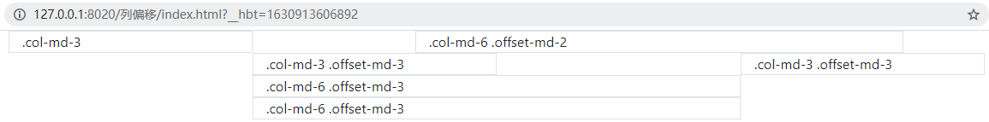
列偏移

Slide 50
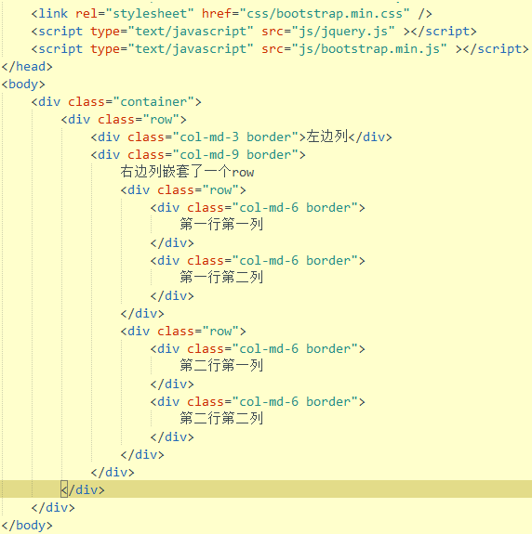
列嵌套

Slide 51
列嵌套

Slide 52
课程大纲
布局基础
网格系统
案例：电商网站商品展示

Slide 53
案例：电商网站商品展示
要求：
鼠标悬浮到内容包含框（product）时，修改包含框边框颜色
鼠标悬浮到图片包含框（product-image）时，显示找同款和相似产品的包含框（find），并设置动画效果

Slide 54
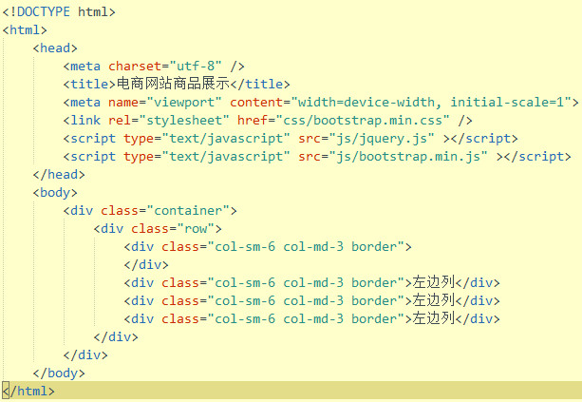
案例：电商网站商品展示
设计结构：

Slide 55
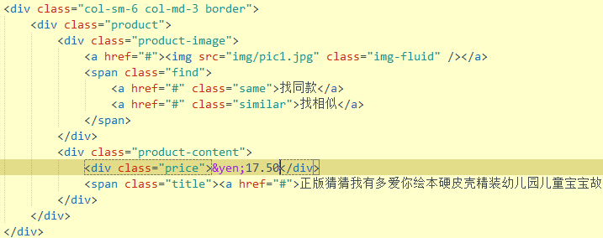
案例：电商网站商品展示
设计内容：

Slide 56
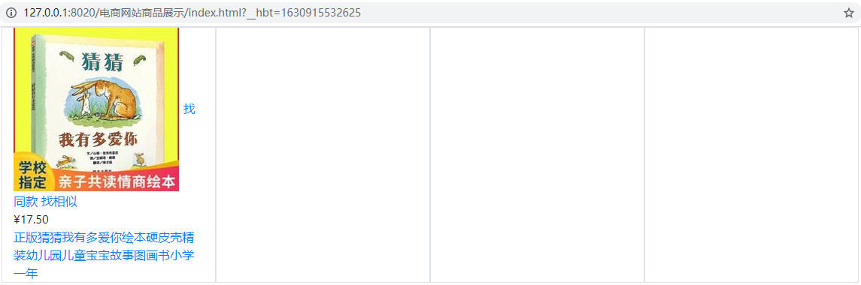
案例：电商网站商品展示
设计内容：

Slide 57
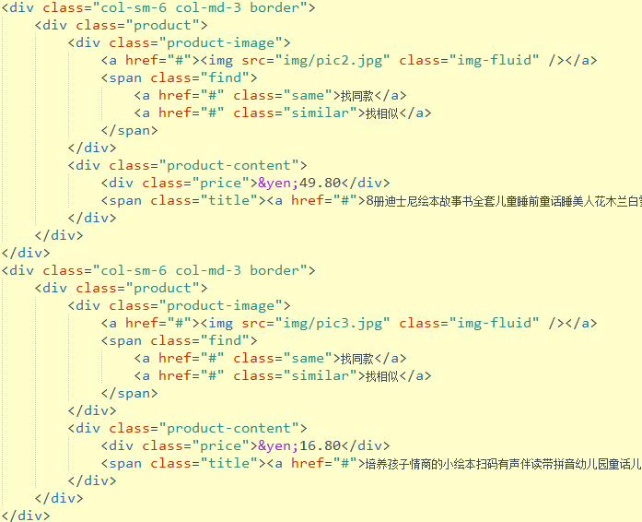
案例：电商网站商品展示
设计内容

Slide 58
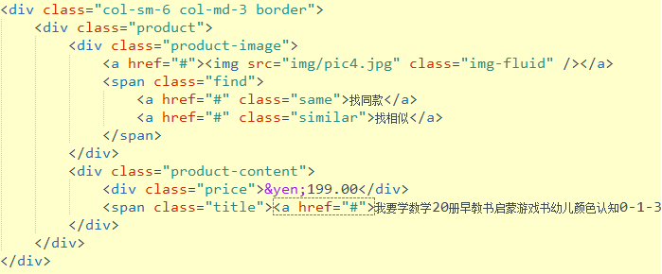
案例：电商网站商品展示
设计内容

Slide 59
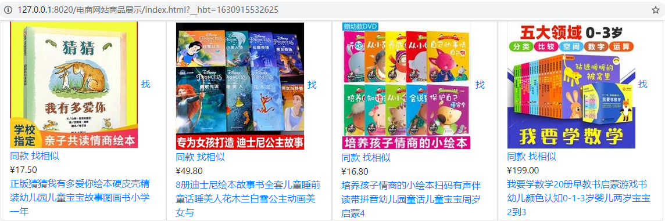
案例：电商网站商品展示
设计内容

Slide 60
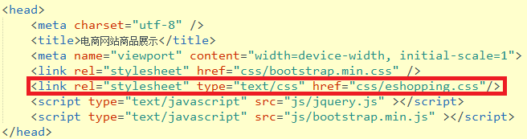
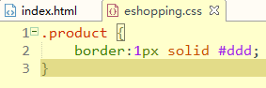
案例：电商网站商品展示
设计样式

Slide 61

案例：电商网站商品展示
设计样式

Slide 62
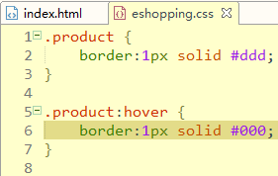
案例：电商网站商品展示
设计样式

Slide 63
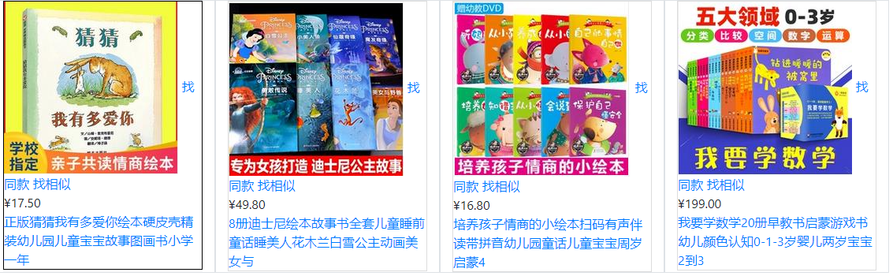
案例：电商网站商品展示
设计样式

Slide 64
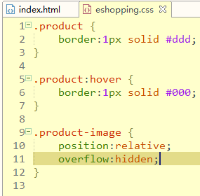
案例：电商网站商品展示
设计样式

Slide 65
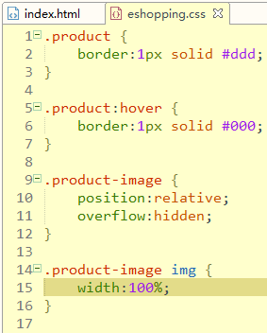
案例：电商网站商品展示
设计样式

Slide 66
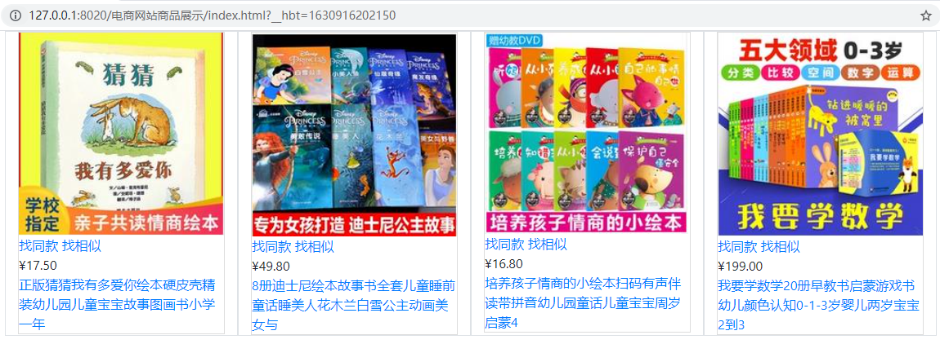
案例：电商网站商品展示
设计样式（找字掉下去了，因为图片100%了）

Slide 67
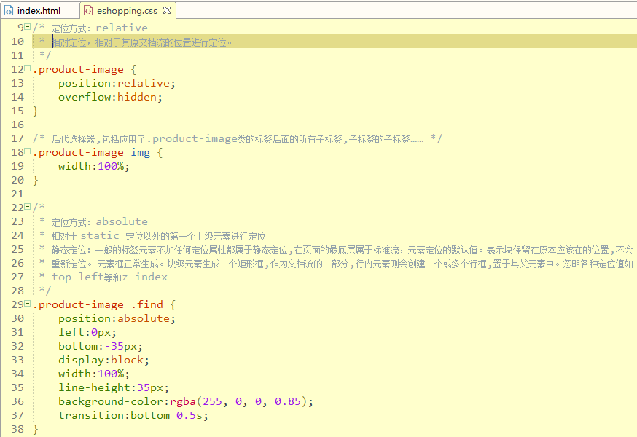
案例：电商网站商品展示
设计样式

Slide 68
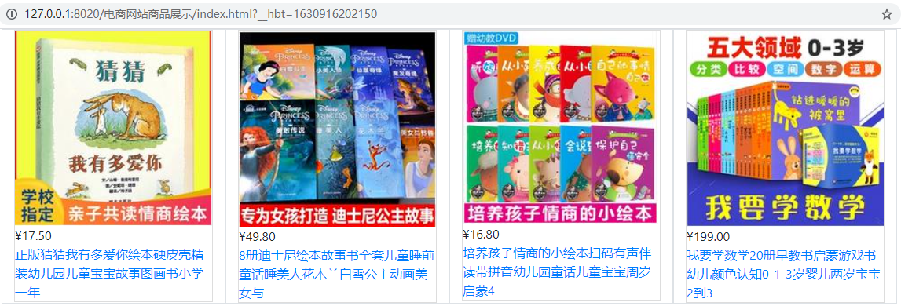
案例：电商网站商品展示
设计样式（找同款找相似没有了）

Slide 69
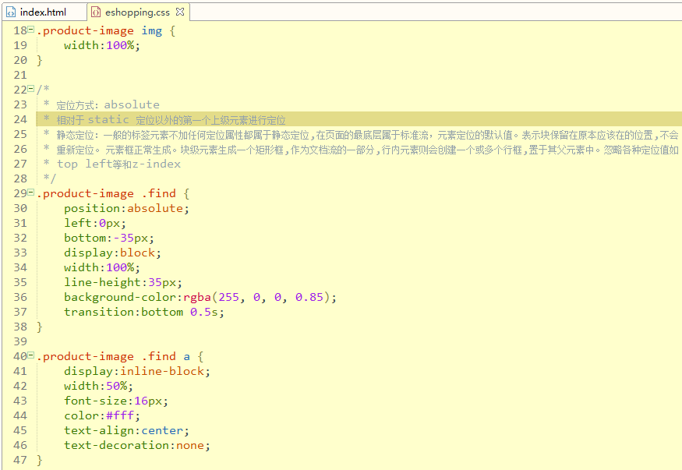
案例：电商网站商品展示
设计样式

Slide 70
案例：电商网站商品展示 文档流
浮动
知识点概述
在一个网页中，默认情况下块级元素独占一行，是自上而下排列，行内元素自左向右排列，但是在实际的网页布局中往往需要改变这种单调的排列方式，使网页内容变得丰富多彩，CSS的浮动和定位完美的解决了这个问题。

Slide 71
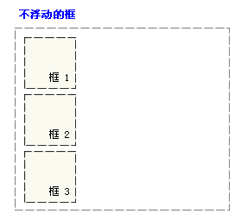
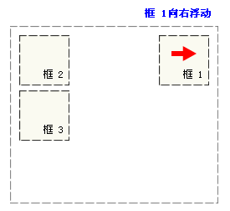
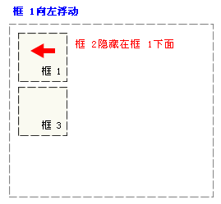
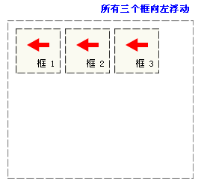
案例：电商网站商品展示
CSS的浮动可以通过float属性进行设置，默认值为none（不浮动）
框1{float:none;}
框1{float:right;}
框1{float:left;}
框1、2、3{float:left;}

Slide 72
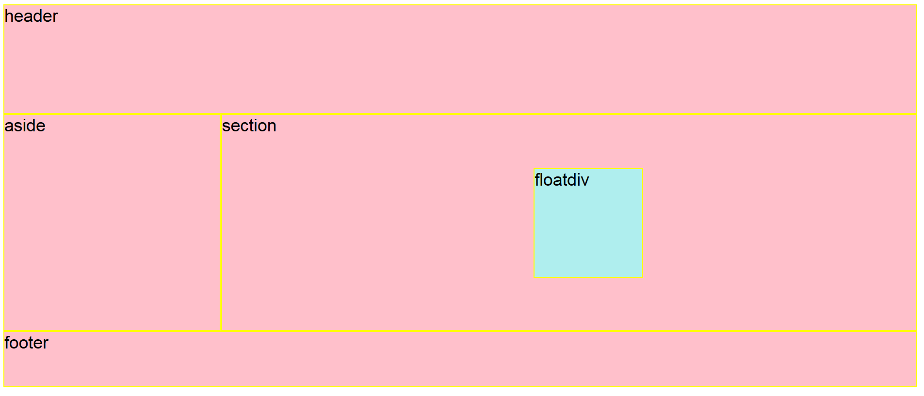
案例：电商网站商品展示
其实浮动的本意是用来解决图片和文字排版问题的，但是由于它十分好用，被大部分开发者应用到了网页布局，并成为了公认布局的一种方式。
该图中4个粉色部分使用浮动的知识对页面进行布局，然后使用绝对定位知识创建了一个浮动的div元素。需要注意的是，position: absolute会导致元素脱离文档流，被定位的元素等于在文档中不占据任何位置，在另一个层呈现。float也会导致元素脱离文档流，但还在文档或容器中占据位置，把文档流和其他float元素向左或向右挤，并可能导致换行。

Slide 73
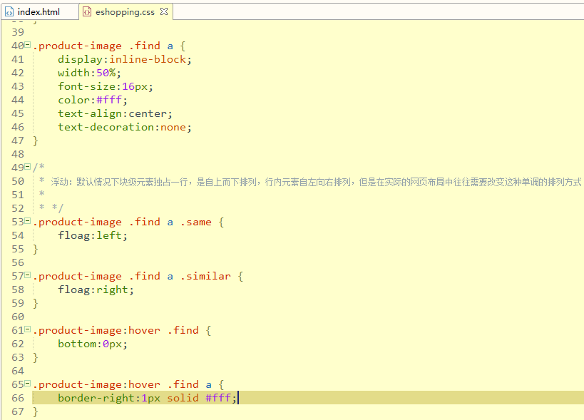
案例：电商网站商品展示
设计样式

Slide 74
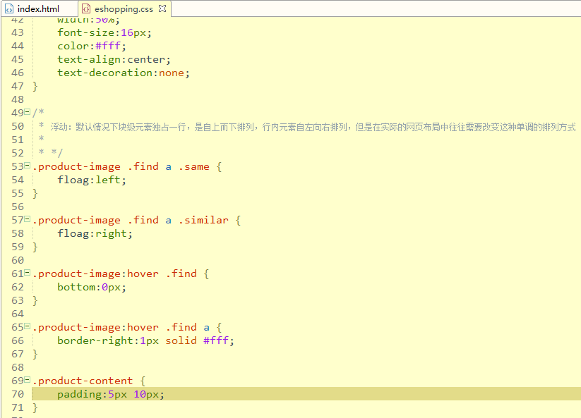
案例：电商网站商品展示
设计样式

Slide 75
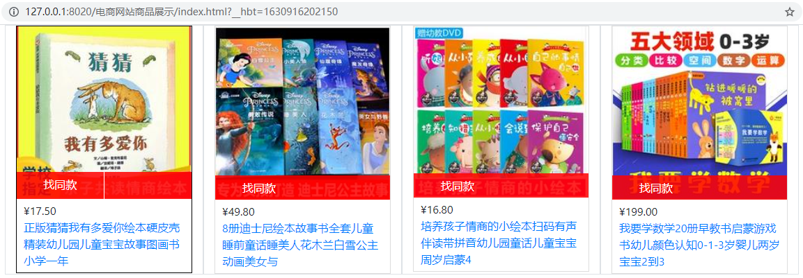
案例：电商网站商品展示
设计样式（文字变了一点）

Slide 76
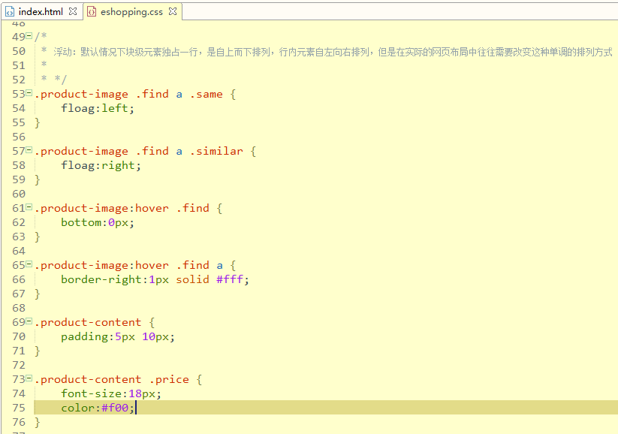
案例：电商网站商品展示
设计样式

Slide 77
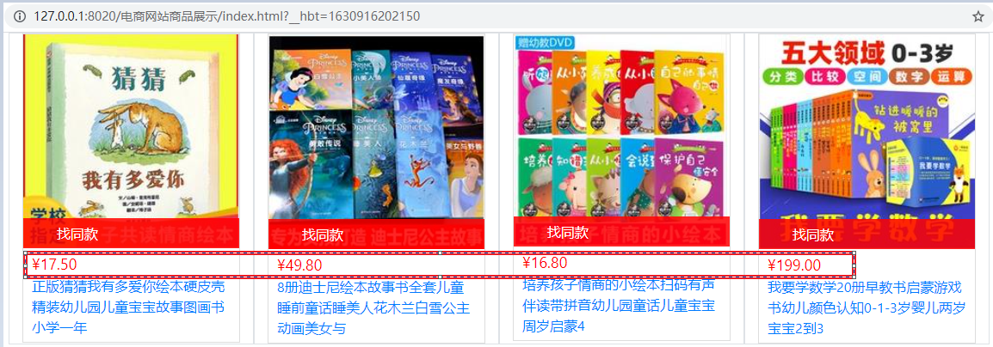
案例：电商网站商品展示
设计样式

Slide 78
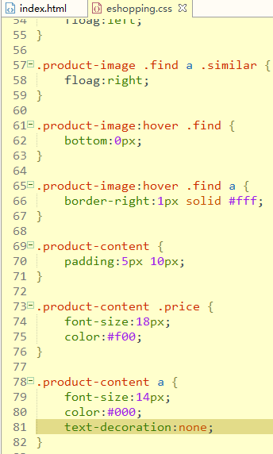
案例：电商网站商品展示
设计样式

Slide 79
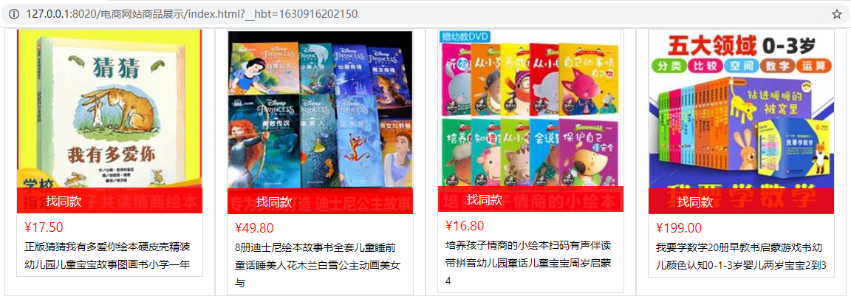
案例：电商网站商品展示
设计样式

Slide 80
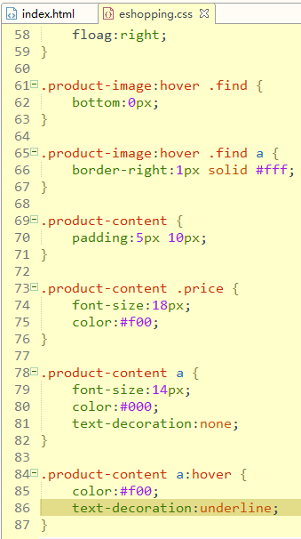
案例：电商网站商品展示
设计样式

Slide 81
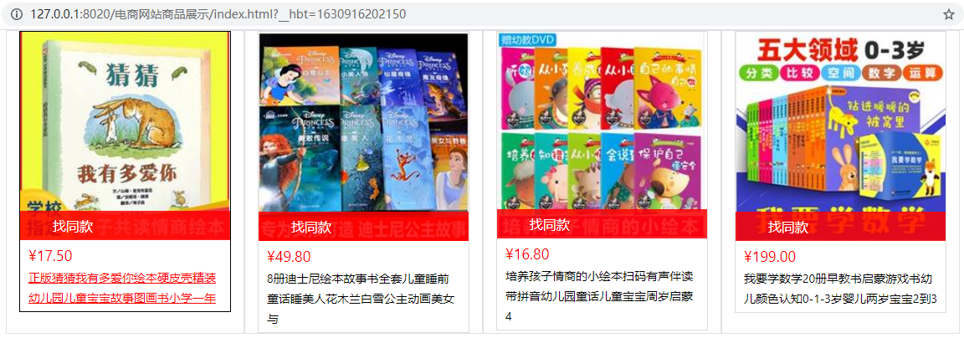
案例：电商网站商品展示
设计样式（把手放上去超链接又有下划线了）

Slide 82
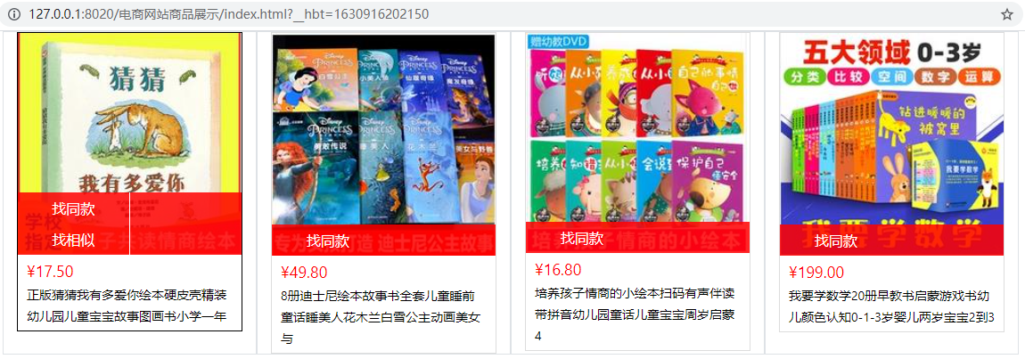
案例：电商网站商品展示
设计样式（把手放到图片上找同款找相似又出来了）

Slide 83
结束
请完成课后练习与本课案例

